Slide 1
拓扑学
单纯复形趣谈
授课人：吴劲草 办公室：红瓦楼906
邮箱：wujincao@shufe.edu.cn

Slide 2
PART 01
问题引入

Slide 3

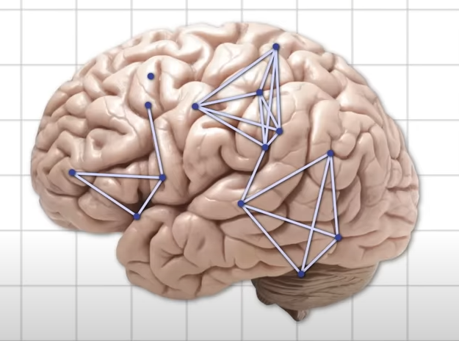
情绪可视化
拓扑学可以应用于脑神经科学，童话故事中的场景有了实现的可能性！

Slide 4

单形
从本质上来说，单纯复形是对图的重构与推广！
定义
取定 中的 个点 使得 是一组线性无关的向量. (此时也称 处于一般位置.)
那么
称为是一个 -单形.
称为这个单形的顶点. 如果 是两个单形, 并且 的顶点一定也是 的顶点, 则称 是 的一个面.
单点
两点不重合
三点不共线
四点不共面

Slide 5
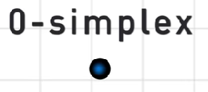
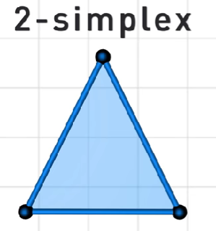
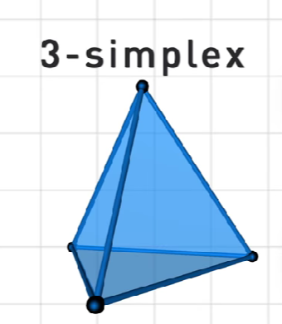
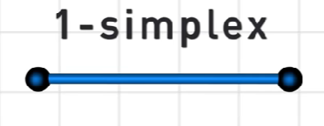
基本范例
一个零维面
…………
三个零维面;
三个一维面;
一个二维面
四个零维面; 六个一维面；四个二维面; 一个三维面
二个零维面; 一个一维面

Slide 6
定向
我们根据单形顶点 排序的奇偶性给出两种不同的定向.
…………
从左至右
从右至左
逆时针
顺时针

Slide 7
PART 02
新知探究

Slide 8
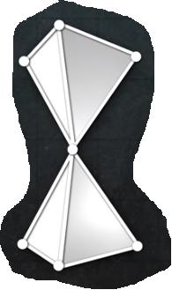




单纯复形
一个单纯复形 是以单形作为基本组件, 以“搭积木”的方式构造而成的几何图形. 特别地, 在“搭积木”的过程中, 要求满足如下规则:
01
任意 的所有面也在 中;
02
任意 如果 则 既是 的面也是 的面.

Slide 9
单纯链复形
对于一个给定的单纯复形 , 我们可以将其中的单形按照不同维数进行整合, 并且赋予其群结构: 一个单纯 -链指的是形如
的形式求和. 其中 是整数并且 是一个定向 -单形. 全体 -链组成的交换群记作
更多地, 在相邻维数的群之间, 我们还可以典则的定义一个群同态, 称为边缘算子.
之后我们会通过这些代数对象, 构造出一种名为单纯链复形的代数结构, 并且以商群的方式定义单纯同调群,对于这些从拓扑性质中得出来的代数群的研究, 组成了代数拓扑理论的重要部分.

Slide 10
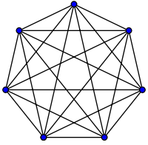
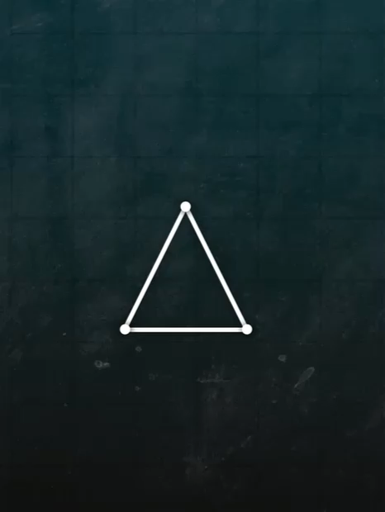

与图论的联系
图是由若干给定的顶点及连接两顶点的边所构成的图形; 如果每一对顶点都只有一条边相连, 则称其为完全图.
对于完全图, 我们可以先将其顶点放到空间中的一般位置, 然后构造出相应的单形.

Slide 11
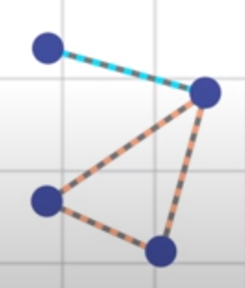
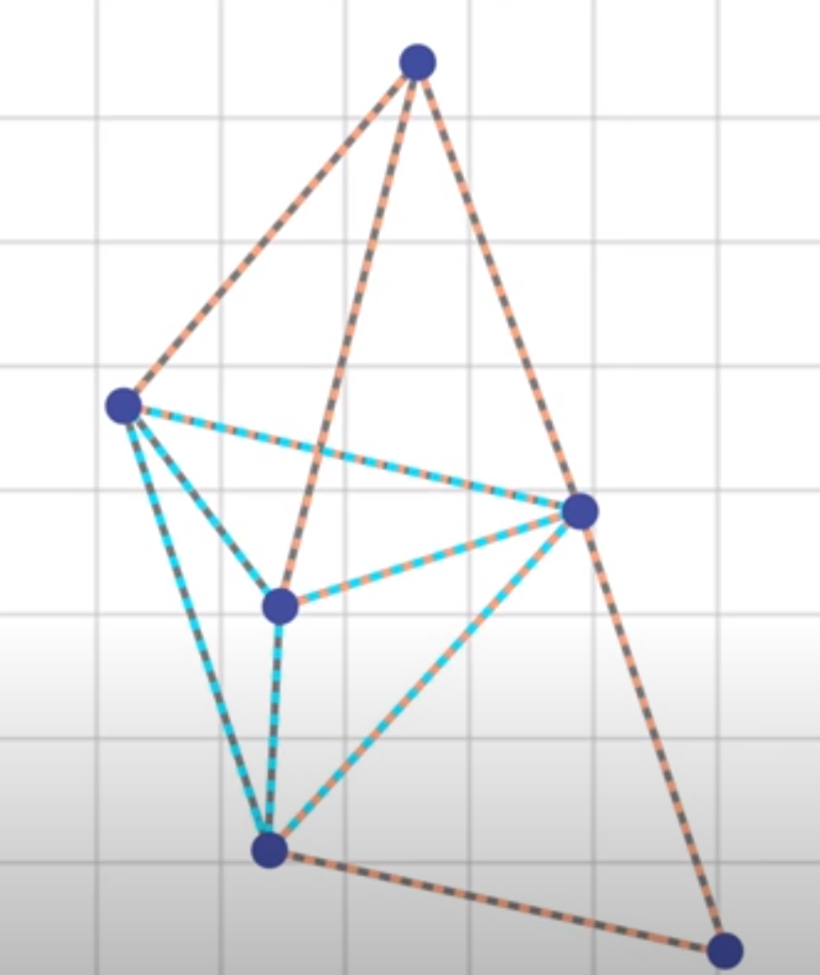
对于一般的图, 我们可以先将其拆分成若干个完全图之后, 用每个完全图构造出的单形组成单纯复形.
注记: 单纯复形与图的对应关系, 也可以看成是对于单纯复形定义的一个佐证.

Slide 12
PART 03
应用举例

Slide 13
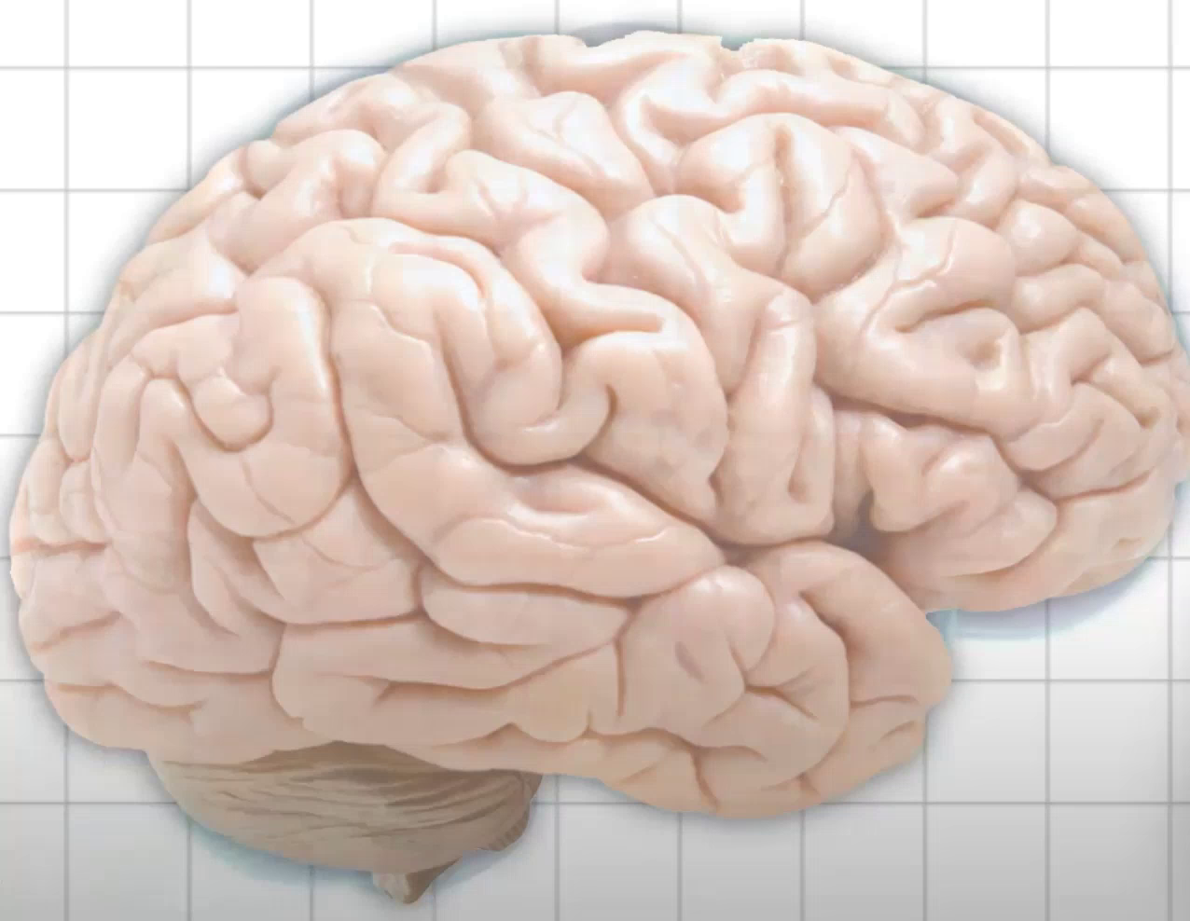
欧氏空间中的紧集
如果你的大脑能够可视化, 你多半能看到它在进行一些漂亮却又无序的活动. 遍布大脑的神经元随时随刻都在闪耀着欢快的火花.
理性告诉我们, 这个看似混乱的脑内世界遵循着某种深刻的秩序. 但是目前来说, 要具体的量化这一切是极其困难的!

Slide 14
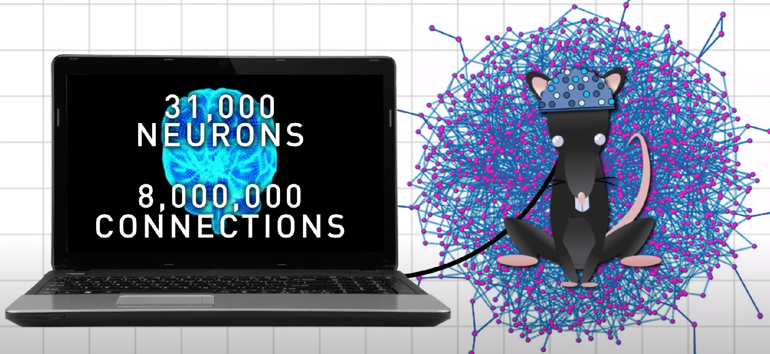

蓝脑计划
2005 年 5 月瑞士洛桑联邦理工学院脑与心理研究所 (EPFL) 在瑞士成立了蓝脑计划. 该计划由脑神经科学家 Henry Markram 领导, 其任务是利用生物学数据重建和哺乳动物大脑模拟 (脑模拟) 来识别大脑结构和功能在健康和疾病的基本原则.
H. Markram
课后阅读：https://weibo.com/u/7474097771

Slide 15
将神经元作为顶点, 根据它们之间的传感把相应的顶点相连, 我们就得到了一个庞大的图, 同时也就得到了一个单纯复形! 特别地, 神经传感的方向就给出了单纯复形的定向.
但是以图论为理论支撑仅仅研究其表面的一些整体或局部现象, 不足以让我们完全理解这些神经活动.

Slide 16
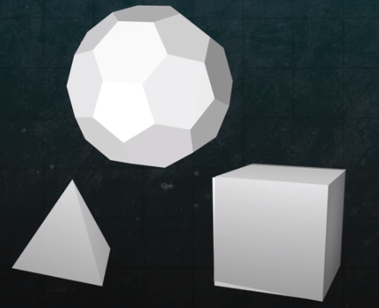

拓扑不变量
代数拓扑理论提供了很丰富的拓扑不变量, 利用这些量我们可以充分研究一个给定的图(单纯复形)内在的拓扑性质.
Euler 多面体公式
单纯复形(图) 的 Euler 示性数:
其中 是 中的 -单形个数.

Slide 17
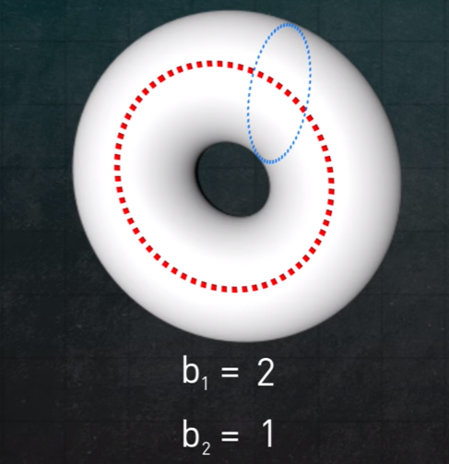
单纯复形(图) 的Betti 数:
连通分支个数, 称为第零 Betti 数
一维孔洞的个数, 称为第一 Betti 数
二维孔洞的个数, 称为第二 Betti 数
………… ………… …………

Slide 18
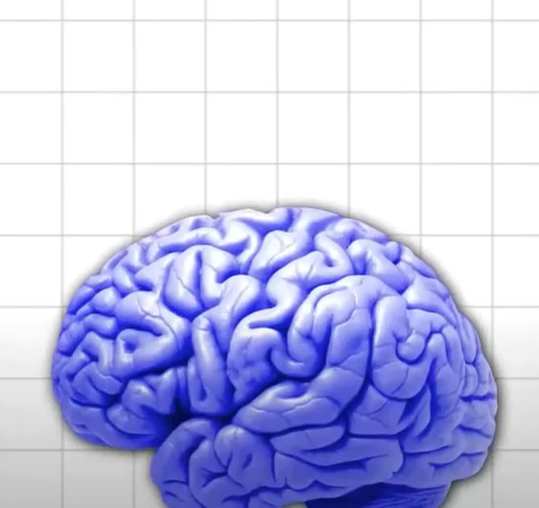
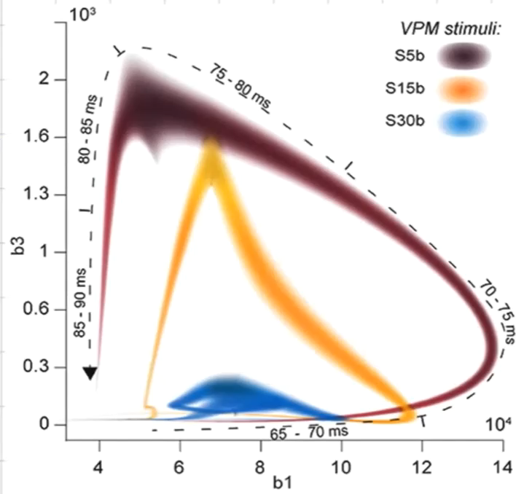
以这些拓扑不变量为依据, 我们可以观察出, 在特定刺激下脑神经更为深层, 更具有拓扑本质的运作方式. 比如说以第一 Betti 数为横轴, 第三 Betti 数为纵轴, 在不同刺激下所生成的图像.

Slide 19
PART 04
铺满空间的曲线

Slide 20
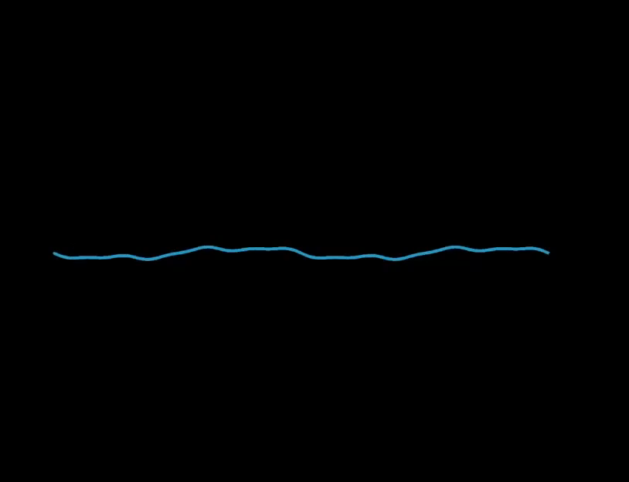
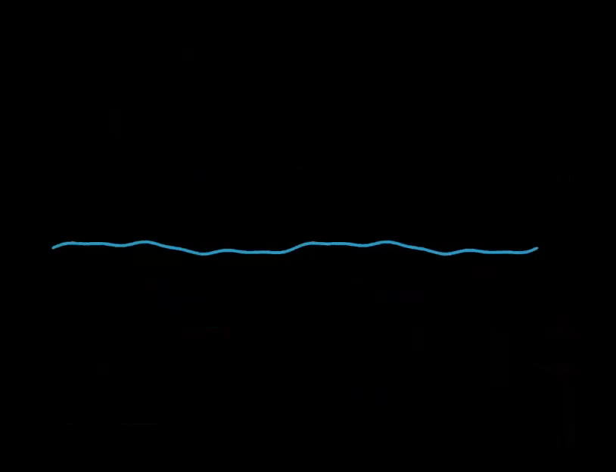

这是什么声音
一头雄壮的狮子

Slide 21
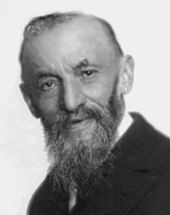

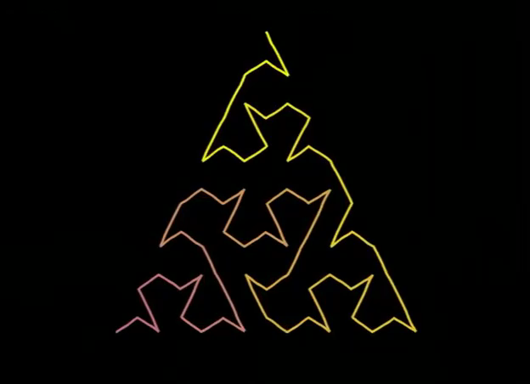
铺满空间的曲线
在 1890 年, G. Peano 给出了第一条铺满整个三角形的曲线, 即 Peano 曲线.

Slide 22
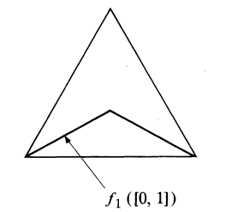
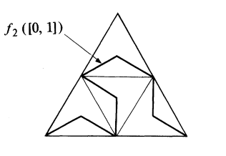
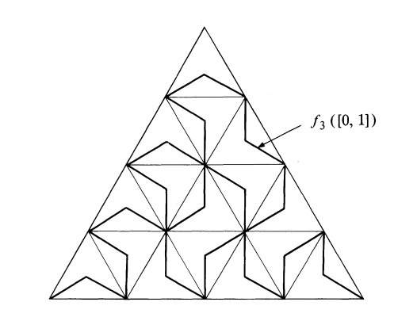
构造
我们从正三角形出发构造 Peano 曲线.
假设 为平面上边长为 的正三角形. 我们归纳定义一族拟 Peano 曲线
在之后每一步中, 原先的小三角形都被进一步细分成 个更小的三角形, 并且如同 那样定义经过其中的曲线.

Slide 23
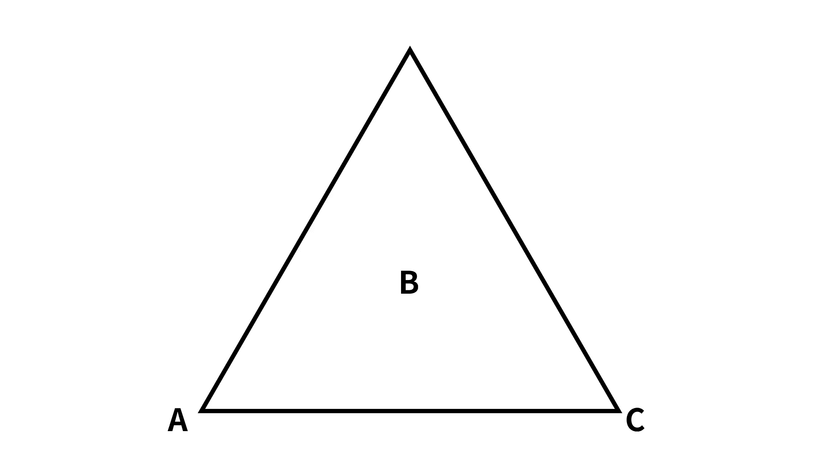

连续性
对于任意一组正整数 以及 我们可以找到边长为 的一个小三角形恰好包含
而 与 点同属于中间的小三角形
于是 这说明曲线(函数)族 一致收敛.
结论: 记 为函数列极限, 则它是一个连续函数(Peano 曲线).

Slide 24
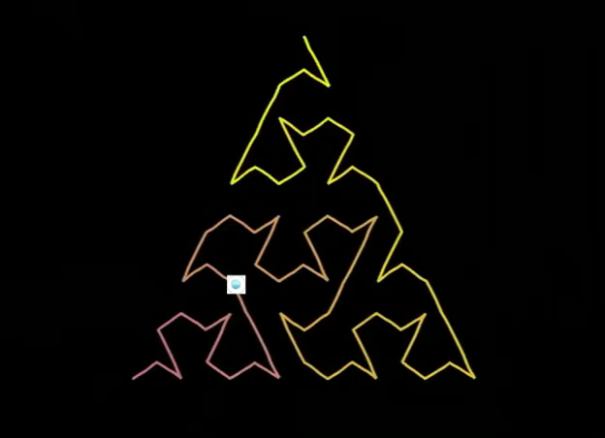
铺满三角形
根据构造, 的像到 内的任何点距离都不会超过
对任意 我们取 使得
另一方面, 所以由三角不等式
这说明 是 的极限点. 结合 是闭集的事实, 必有

Slide 25
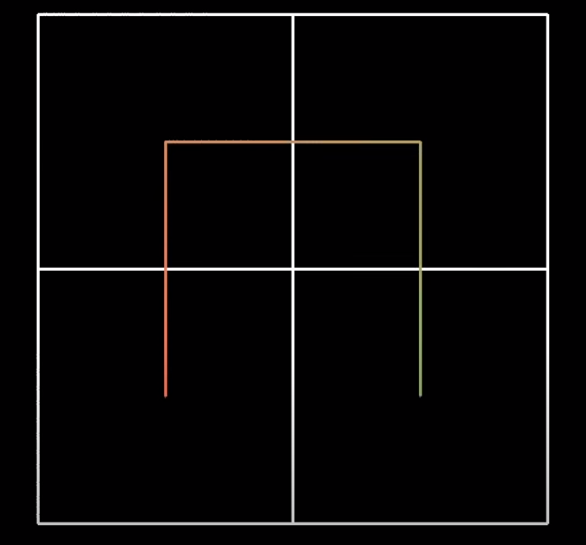
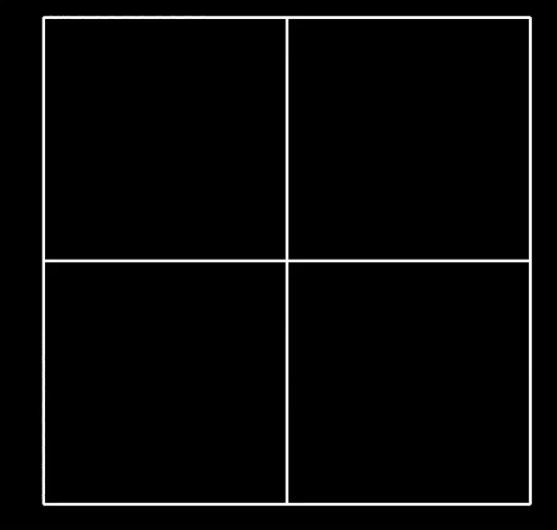

Hilbert曲线
在 Peano 曲线被提出后的一年, 另一位数学家 D. Hilbert 对其想法做了一些简化, 同样给出了一条铺满平面的曲线, 称为 Hilbert 曲线.
一阶拟 Hilbert 曲线
二阶拟 Hilbert 曲线
高阶拟 Hilbert 曲线

Slide 26
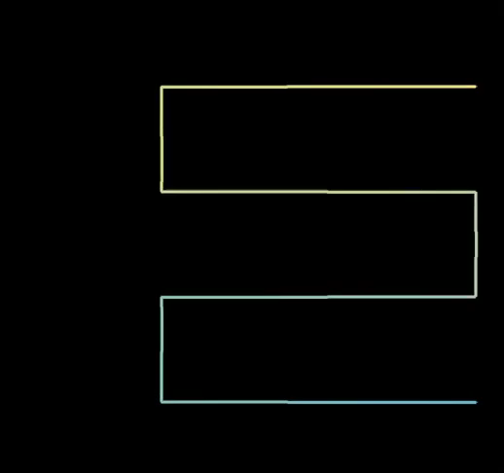
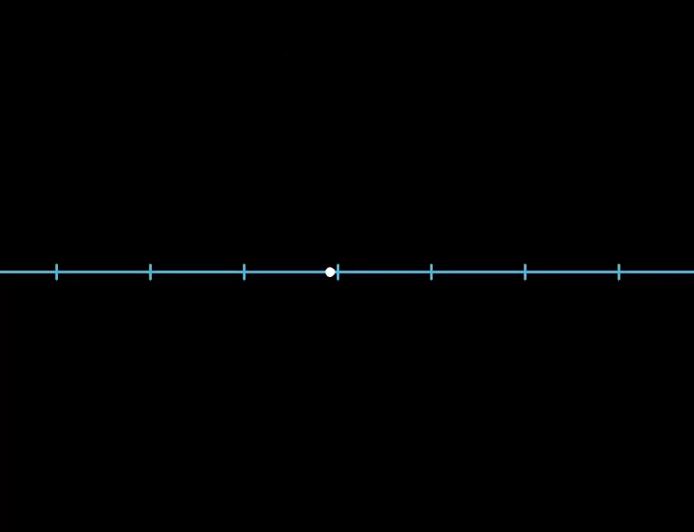
蛇形曲线
蛇形曲线族没有一致收敛性！

Slide 27
PART 05
视觉声音

Slide 28


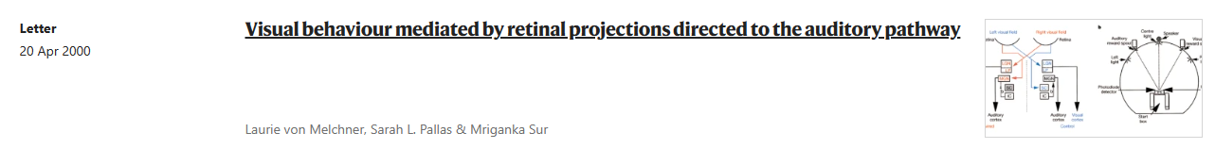
视觉声音
课后阅读：关于视觉声音的详细内容，包括《自然》杂志的一篇关于将雪貂的视网膜重新连接到听觉皮层的文章、《纽约时报》对该论文的介绍以及 NPR 播客节目——人用回声定位. 转载于 https://weibo.com/u/7474097771

Slide 29
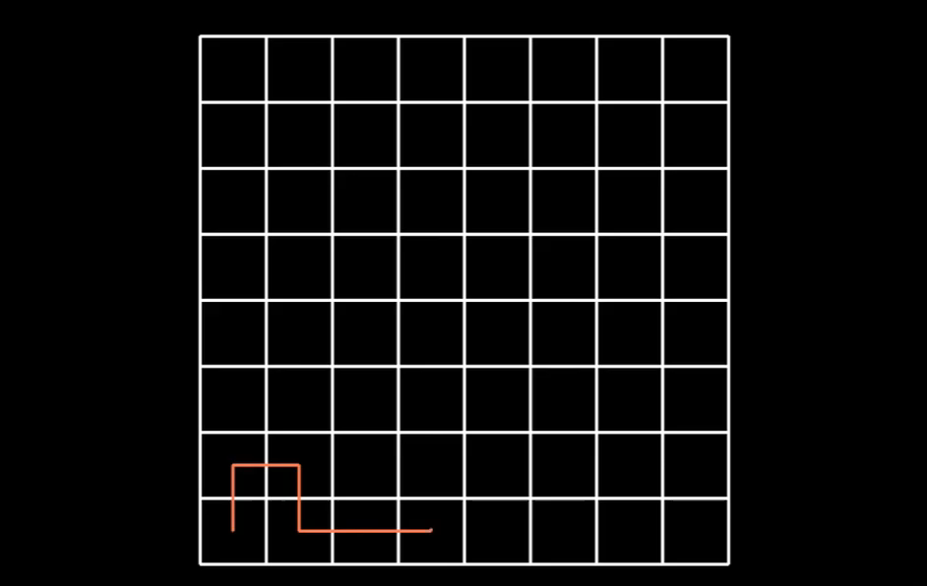
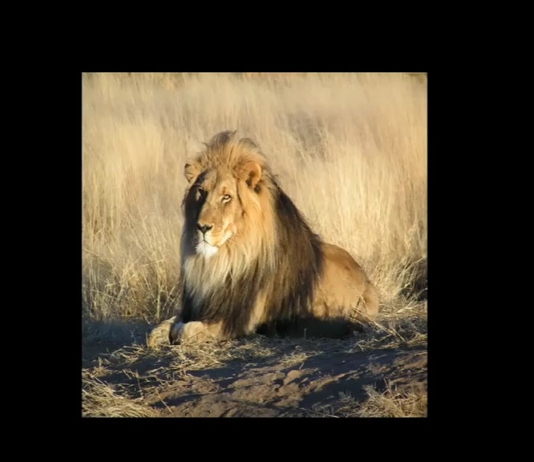
拟 Hilbert 曲线 → 像素网格

Slide 30
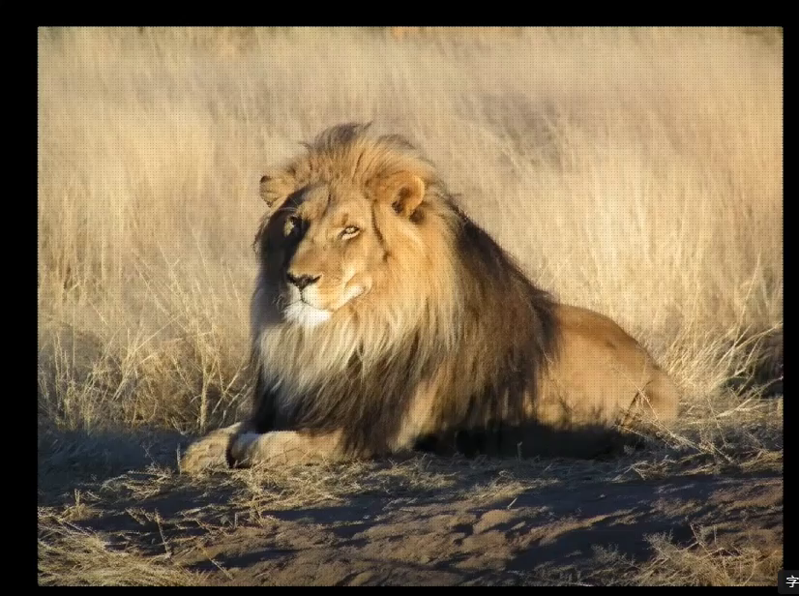
通过对应阶数的拟 Hilbert 曲线, 二维的图像被转化为一维的声音.

Slide 31
为什么是铺面空间的曲线
蛇形曲线族不一致收敛!
当我们每次用更高阶的蛇形曲线进行软件优化时, 用户都需要重新学习.

Slide 32
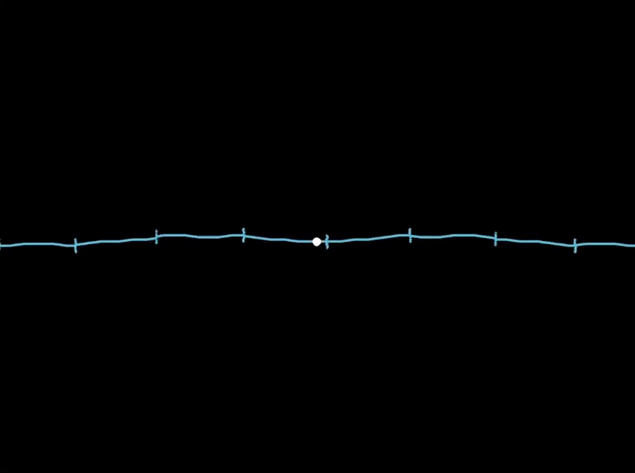
一致收敛性
一致收敛到一条连续曲线, 是拟 Hilbert 曲线族所特有的优点.
更高阶拟 Hilbert 曲线所带来的优化几乎不需耗费用户的额外学习成本！

Slide 33
PART 04
拓展总结

Slide 34
小结
单纯复形
与图之间的对应关系
单纯复形 → 广泛应用于脑神经科学 → 视觉声音
课后练习
1.请同学们两两一组,随机画出一些图, 将其转化为单纯复形并且计算其 Euler 示性数.
2.小课题: 请思考 Euler 示性数与 Betti 数之间的联系.
参考文献
1. 周才军: 单纯复形的 Euler 示性数, 上海师范大学学报, 1995(04).
2. 蓝脑计划主页: http://bluebrain.epfl.ch/

Slide 35
谢谢!
THANK YOU FOR YOUR ATTENTION

